Slide 1
Взаимодействие в человеко-компьютерных системах
Лекция 2
Структура знаний в сфере ЧКВ.
Основные методы анализа и проектирования пользовательских интерфейсов.
Максим Александрович Бакаев,
АВТФ, НГТУ

Slide 2
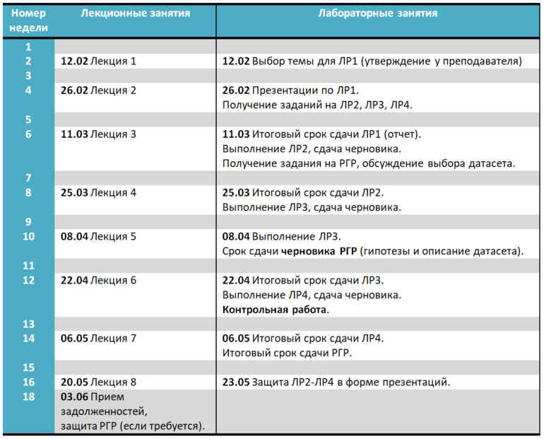
График работы по дисциплине

Slide 3
План лекции
Показатели и аспекты взаимодействия
Структура знаний в сфере ЧКВ
  Законы, принципы, рекомендации (эвристики)
Подходы и методы в сфере ЧКВ
  «Стадии зрелости» ИТ-компаний
  Процесс разработки ПО и методы анализа и проектирования И.
  Анализ задач и прецеденты использования (Use cases)
  Юзабилити-тестирование

Slide 4
Введение – история
Отсутствие выделения интерфейса (взаимодействия) при работе с компьютерами: до 1960-х.
Развитие и внедрение интерфейсов и устройств:
  Командная строка
  Шаровой манипулятор (1949), мышь (1965)
  Световое перо (1954)
  Видеодисплеи с векторной графикой (PDP-1, 1961)
  «Скетчпад» (1963)
  Графический интерфейс пользователя (Xerox Alto, 1973)
Проектирование юзабилити – «низкобюджетное» ЧКВ, Я. Нильсен (середина 1990-х).
«Универсальный дизайн»: с 2000-х .
Современный рост качества интерфейсов: 6% в год.

Slide 5
Введение – терминология в ЧКВ
За рубежом:
  man-machine interaction, computer-human interaction, human-computer interaction (HCI), ∼ human factors (in computer systems)
В СССР (более системный подход, сейчас подзабытый):
  эргономика (в автоматизированных системах человек-техника, в АСУ), человеко-машинное взаимодействие/общение, инженерная психология
Дисциплина, изучающая проектирование, оценивание и воплощение интерактивных компьютерных систем, предназначенных для использования человеком, а также сопутствующие аспекты.
Предмет исследования: человеко-машинный интерфейс (ПИ)

Slide 6
Система человек-компьютер
Человек (оператор):
  Органы чувств – каналы получения информации
    Визуальный
    Слуховой
  Ввод информации
  Переработка информации
  Модель устройства и характеристики памяти
Компьютер (технические средства АС/АСУ):
  Интерфейсные устройства
  Программный слой взаимодействия
Окружающая среда
  Факторы внешней среды
  Контекст взаимодействия
Показатели качества взаимодействия

Slide 7
Взаимодействие и интерфейс
Интерфейс – совокупность средств и правил, согласно которым происходит взаимодействие
  Аппаратные средства: устройства ввода-вывода (интерфейсные устройства)
  Программные средства: «интерфейсный слой» компьютерных программ (user interface layer) – совокупность элементов, которые могут оказывать влияние на взаимодействие пользователя с программой (её функциями)
  Правила: язык общения (знаковая система), протокол обмена (коммуникация)
Условия выполнения оператором функций в АСУ (СССР):
  наличие информации об управляемом объекте
  наличие средств отображения этой информации
  наличие причинной связи между действиями оператора и реакцией объекта, обратной связи
  наличие цели управления, возможность однозначной реализации управляющего воздействия

Slide 8
Аспекты взаимодействия
Физический (с 1940-х годов, в частности в рамках эргономики):
  Интерфейсные устройства как объекты реального мира
  Воздействие компьютерной системы на органы чувств человека
  Пределы выносливости (утомляемость) при различных условиях работы
Когнитивный (с 1960-х годов: инженерная психология когнитивная психология, лингвистика, бихевиоризм):
  Восприятие и обработка информации
  Особенности устройства и работы памяти человека
  Организация языка общения, понятийной структуры пользователя
  Обучение, мотивация и т.д.
Эмоциональный (с 1980-х, в частности, «эмоциональная инженерия»)
  Субъективные впечатления, возникающие у пользователя (причины возникновения, влияние на работу)
  «Эмоциональный дизайн», «удовлетворенность пользователя», «проектирование впечатлений пользователя» (User experience design)

Slide 9
Показатели взаимодействия
ISO/IEC TR 9126 – Quality in use:
  эффективность (effectiveness)
  производительность (productivity)
  безопасность (safety)
  удовлетворенность пользователя (satisfaction)
Якоб Нильсен (качественные характеристики):
  изучаемость (learnability)
  эффективность (efficiency)
  запоминаемость (memorability)
  ошибки (errors)
  удовлетворенность (satisfaction)
Количественные характеристики (стандарт ISO/IEC 25062:2006):
  процент успешного выполнения задач пользователем (success rate)
  затраченное на выполнение задач время (performance time)
  уровень ошибок, допускаемых в процессе выполнения (error rate)
  субъективная удовлетворенность пользователя (subjective satisfaction)

Slide 10
Изучаемость и запоминаемость
Показатель качества интерфейса | Индивидуальная характеристика пользователя | Задействованные аспекты взаимодействия | Примечание
Изучаемость | Возраст | Когнитивный | Возраст влияет на внимание, возможности рабочей памяти и т.д.
 | Возраст | Эмоциональный | Возраст влияет на уровень мотивации к использованию веб-приложения и на самооценку пользователя.
 | Опыт в ИТ | Когнитивный | Более высокий уровень опыта в ИТ, как правило, позволяет быстрее осваивать новые интерфейсы.
 | Опыт в предметной области (ПО) | Когнитивный | Более высокий уровень опыта в ПО позволяет быстрее освоить выполнение задач на профильных веб-сайтах.
 | Образование (грамотность) | Когнитивный | Более высокий уровень образования (грамотности) позволяет лучше воспринимать сложные тексты и терминологию.
Запоминаемость | Возраст | Когнитивный | Возраст влияет на возможности долговременной памяти.
 | Опыт в ПО | Когнитивный | Более высокий уровень опыта в ПО, как правило, позволяет пользователям лучше запоминать способы выполнения типичных задач в веб-приложениях.

Slide 11
Эффективность: время и ошибки
Эффективность (затрачиваемое время) | Возраст | Физический | Возраст влияет на моторную координацию и способность совершать точные прицельные движения.
 | Возраст | Когнитивный | Возраст может влиять на скорость обработки информации в рабочей памяти.
 | Опыт в ИТ | Физический | Более высокий уровень опыта в ИТ, как правило, увеличивает скорость взаимодействия.
 | Опыт в ПО | Когнитивный | Более высокий уровень опыта в ПО, как правило, позволяет быстрее выполнять типовые задачи.
 | Пол | Физический | Пол может влиять на скорость выполнения задач, однако природа такого влияния представляется неоднозначной.
Ошибки | Возраст | Физический | Возраст может влиять на количество допускаемых ошибок, однако природа такого влияния является неоднозначной.
 | Возраст | Когнитивный | Возраст влияет на поддержание внимания, возможности рабочей памяти и т.д.
 | Опыт в ИТ | Физический | Опыт в ИТ может оказывать влияние на количество допускаемых ошибок, однако природа такого влияния является неоднозначной.
 | Опыт в ПО | Когнитивный | Более высокий уровень опыта в ПО может позволять пользователям совершать меньше ошибок при выполнении типичных задач.

Slide 12
Восприятие и уровень доверия
Субъективное эстетическое восприятие | Возраст | Эмоциональный | Возраст может влиять на эстетическое восприятие.
 | Пол | Эмоциональный | Пол может влиять на эстетическое восприятие любых продуктов, в т.ч. веб-приложений.
 | Национальность (культура) | Эмоциональный | Национальные или культурные различия могут влиять на эстетическое восприятие веб-приложений.
 | Социоэкономи-ческая группа | Эмоциональный | Социоэкономические факторы, например, уровень образования, могут влиять на эстетическое восприятие веб-приложений.
Субъективная оценка доверия | Возраст | Эмоциональный | Возраст может влиять на субъективную оценку доверия по отношению к веб-приложениям.
 | Национальность (культура) | Эмоциональный | Национальные или культурные различия могут влиять на субъективную оценку доверия по отношению к веб-приложениям.
 | Социоэкономи-ческая группа | Эмоциональный | Социоэкономические факторы, например, уровень образования или дохода, могут влиять на субъективную оценку доверия по отношению к веб-приложениям.

Slide 13
Знания и опыт в сфере ЧКВ
РЕКОМЕНДАЦИИ,
ШАБЛОНЫ ПРОЕКТИРОВАНИЯ
Законы – высокоуровневые теоретические построения, описывающие какие-либо существенные аспекты во взаимодействии или его участников
Принципы (principles) - более или менее универсальные правила, касающиеся решений, принимаемых при проектировании интерфейсов, или процесса проектирования в целом
Рекомендации (guidelines), шаблоны проектирования (design patterns) – практические советы или напоминания, в основном направленные на разрешение конкретных затруднений, которые могут возникать при проектировании, или на предотвращение потенциальных ошибок
ЗАКОНЫ
ПРИНЦИПЫ

Slide 14
Законы в сфере ЧКВ
Описывают человека (нежели компьютерные технологии), основываясь на его объективных физических и когнитивных возможностях человека (выявлены в рамках когнитивной психологии, бихевиоризма и т.д.)
Время простой реакции человека:
  0.05 с – достаточно, чтобы составить представление о веб-странице
  < 0.1 с – немедленное действие, эффект «прямого управления»
  < 1 с – задержка не кажется значительной, но эффект «компьютер отвечает мне»
  < 10 с – внимание не переключается с задачи (остаётся в кратковременной памяти), но эффект «компьютер тормозит»
  30 с – среднее время визита на веб-сайт
  1 мин – лимит терпения на большинство несложных задач
  2-4 мин – среднее время состоявшегося визита на сайт (если уход, то через 10 с)

Slide 15
Принципы (heuristics) Я. Нильсена
Состояние системы должно быть всегда понятно для пользователя.
Система должна использовать обычный человеческий язык, термины и понятия, существующие в реальном мире, а не принятые только внутри самой системы.
Пользователь должен свободно управлять системой, а не наоборот: пользователи часто ошибаются, поэтому всегда должна быть возможность быстрой отмены нежелательного действия.
Последовательность и единообразие в системе: пользователь не должен гадать, могут ли разные слова, ситуации или действия означать одно и то же.
Тщательный дизайн, предотвращающий возникновение ошибок, гораздо лучше, чем выдача сообщений о них. Нужно либо исключить возможность появления ошибок, либо обеспечить проверку их наличия и требовать подтверждения сомнительных действий.

Slide 16
Принципы Я. Нильсена
Лучше понимать, чем вспоминать. Пользователь должен видеть все объекты и опции, а не держать их в памяти. Инструкции по использованию системы должны быть видны либо легкодоступны.
Гибкость и эффективность использования. В системе могут быть ускорители взаимодействия, доступные экспертам, но не мешающие неопытным пользователям.
Эстетичный и минималистичный дизайн. В диалогах не должно быть ненужной или редко используемой информации. Каждый блок дополнительной информации в диалоге конкурирует с действительно необходимой и мешает воспринимать её.
Система помогает распознавать и устранять ошибки. Сообщения об ошибках должны быть изложены ясным языком, точно указывать на проблему и предлагать конструктивное решение.
Справка и документация. Лучше всего, если системой можно пользоваться, не читая документацию, но при необходимости нужно обеспечить простой контекстно связанный поиск по справке.

Slide 17
Принципы дизайна для ошибок
Принципы Д. Нормана:
  учет возможностей человека (память, нагрузка, …)
  последовательность поведения системы (концепт. модель)
  видимые, обозримые варианты и последствия действий
  представление информации в виде, поддерживающих все типы действий (Skill, Rule, Knowledge), предоставление пользователю «внешней» памяти (технологии, схемы, …)
  отображение статуса системы, немедленная обратная связь
  использование ограничений, «ведение» пользователя
  но предоставление возможностей для экспериментирования
  признание неизбежности ошибок, разработка механизмов их исправления (отменить действие – просто, совершить что-то необратимое – сложно)
  стандартизация (в крайнем случае, т.к. удобство – важнее)

Slide 18
Рекомендации (шаблоны, эвристики)
Знание наиболее конкретного и практического характера
  Во многих случаях следуют из законов, принципов или эмпирических исследований
  Учитывают стоящую перед проектировщиком задачу (например, привлечение внимания пользователя к сообщению об ошибке системы).
  Учитывают контекст дизайна (например, назначение и тип разрабатываемой программной системы, индивидуальные характеристики пользователей и т.д.)
Проблемы:
  Значительное количество при слабой организации (затраты на поиск и применение одной – 15 мин) – необходима классификация (категории, теги и т.п.)
  Соотнесение с контекстом (сложности с интерпретацией в 30% случаев)
  Полнота и непротиворечивость
  Конкретность и объективность (желательны ссылки на источник)

Slide 19
Рекомендации и «эвристики» (примеры)
«Эвристики» – перечень некоторых рекомендаций (реже – шаблонов или принципов), которым должен соответствовать качественный интерфейс или веб-сайт.
Плохие «эвристики» (примеры):
  «Сайт должен быть удобен для пользователя»
  «Дизайн сайта воспринимается позитивно»
  «Каждый объект имеет понятное пользователю назначение»
Хорошие «эвристики» (примеры)
  «Оформление ссылок позволяет понять, что это ссылка»
  «Название пунктов навигации адекватно отражает содержание соответствующих веб-страниц»
  «В системе однотипные функции и элементы выглядят одинаково»
  «Есть доступная функция по работе с обращениями клиентов»

Slide 20
Шаблоны взаимодействия
Рекомендуемая структура шаблона взаимодействия
(Interaction Design Pattern):
  проблема – где в использовании ПО возникает, кого затрагивает
  применимость – задачи, пользователи, контекст использования
  принципы – теоретические обоснования (эргономика, обработка информации человеком, работа памяти, …)
  решение – признанное эффективное решение проблемы, без чрезмерного уточнения деталей
  анализ эффективности – как влияет на юзабилити (что улучшает, что может ухудшить) и почему
  конкретные примеры – часто со скриншотом и описанием
  примеры реализации (опционально)
Некоторые группы шаблонов взаимодействия:
  ввод данных (веб-формы)
  навигация (элементы, иерархия, организация меню)
  визуализация (рез. поиска, табличные данные, изображения)

Slide 21
Проектирование Ю. в ИТ-компаниях
Стадии зрелости компании (по Я. Нильсену):
  Враждебность к юзабилити. «Лучший юзер – мертвый юзер!». Ну, или как минимум безрукий.
  Юзабилити от разработчиков. Проектировщики полагаются на собственную интуицию при разработке интерфейсов.
  Отрывочное проектирование юзабилити. Важность проектирования Ю. осознаётся, но процесса и бюджета нет.
  Выделенный юзабилити-бюджет. В основном для юзабилити-тестирования, которое применяется ближе к концу процесса разработки («магический дезодорант»).
  Управляемое Ю. Появление юзабилити-менеджера для применения и пропаганды Ю., архива юзабилити-отчётов и т.д.
  Систематический Ю.-процесс. Тестирование на ранних этапах, наличие централизованных стандартов и рекомендаций для проектирования, отслеживание показателей качества взаимодействия, связь с бизнесом.
  Интегрированный дизайн, направленный на пользователя.
  Компания, направленная на пользователя.

Slide 22
Методы и подходы в сфере ЧКВ
ЧКВ/HCI (исследовательская составляющая):
  количественный эксперимент (социально-психологические науки) со статистической обработкой данных (дисперсионный анализ, регрессионный анализ, факторный анализ)
  качественные выводы / рекомендации
Исследование и проектирование юзабилити (практическая, инженерная составляющая):
  Анализ задач
  Прототипирование и итерационный дизайн
  Экспертное оценивание («эвристический анализ»)
  Тестирование с реальными пользователям
Методы ПЮ должны быть встроены в процесс разработки ПО: на стадиях анализа требований, проектирования, тестирования, внедрения.

Slide 23
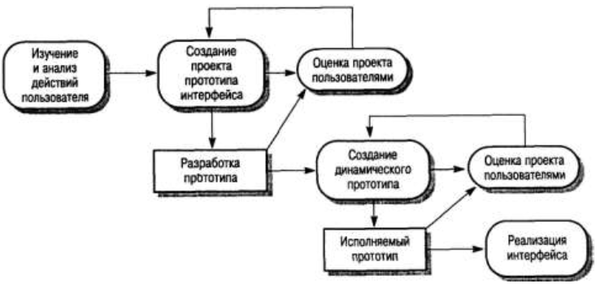
Классические стадии проектирования И.
В современных методиках разработки процесс итеративный

Slide 24
Популярные методы в ЧКВ
С привлечением пользователя:
  Наблюдение за пользователем (Observation) – смотреть, как пользователь работает в своей привычной обстановке.
  Юзабилити-тестирование – запланированный эксперимент для пользователя (качественный уровень).
  Непрямые методы:
    Опросы (Surveys/questionnaires) и интервью (Interviews)
    Фокус-группы (Focus groups)
  Протоколирование (для веб-аналитики):
    Самостоятельное или автоматическое (Яндекс.Метрика, .Вебвизор)
  Количественные методы (соц.-псих эксперименты)
Экспертные методы:
  Эвристическое обследование Ю. – 3-5 экспертов проверяют интерфейс на соответствия общепринятым принципам проектирования («эвристикам»).
  Анализ задач, «персонажи», сценарии использования, …

Slide 25
Процесс разработки ПО и методы
Начало проекта и анализ требований
  анализ контекста использования
  анализ конкурентов (аналогов, существующих решений)
  анализ задач пользователя
  сценарии (прецеденты) использования
Проектирование
  прототипирование и итеративный дизайн
  рекомендации и шаблоны проектирования
  эвристический анализ
Реализация
  таблицы стилей
Тестирование и оценка
  юзабилити-тестирование
После релиза (внедрения)
  «удалённые» тестирование и оценка

Slide 26
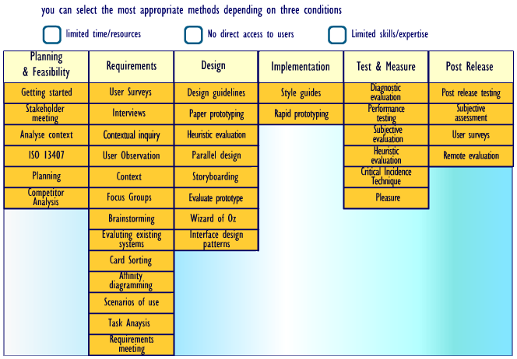
Методы исслед. и проект. юзабилити

Slide 27
Анализ задач
Понять, как пользователи достигают своих целей
  Каковы цели пользователей, чего они хотят достичь
  Что они делают, чтобы этого достичь (процесс работы)
  Как на пользователей влияют обстановка, знания, опыт
Технология анализа:
  Смотреть глазами пользователя!
  Выделить цель, затем 4-8 задач, каждая из которых имеет подцель (иногда: цель – задача – действия/операции)
  Определить последовательность выполнения задач, взаимодействие с системой и коллегами, проблемы
  Задокументировать (диаграммы), сверить корректность
Проще всего – наблюдение за пользователями
  Возможно, если есть доступ к пользователям
  Прямое или удалённое (например, через видео)
  Главная проблема – не внести искажения присутствием

Slide 28
«Персонажи» («персоны»)
Преимущества использования:
    Помогают определить желаемый функционал и особенности сайта
    Помогают обсуждению вариантов дизайна и принятию решений
    Помогают корректно разработать тексты, ключевые слова
Качественно разработанные персонажи (personas)
  Описывают реальных людей: с биографией, окружением, ценностями. Должны быть запоминающимися.
  Основываются на качественном анализе (исследование пользователей), иногда и количественном (веб-статистика).
  Представляют целевую группу пользователей сайта (обычно не более 3-4), отражают ей основные цели, чего она ожидает от сайта и как, вероятнее всего, будет его использовать.
Элементы персонажа: название/целевая группа, имя (можно и фото), род деятельности и проф. обязанности, демография (возраст, пол, образование), цели и задачи на сайте, окружение

Slide 29
Сценарии (прецеденты) использования
Сценарии (прецеденты) использования – Use cases:
  Относятся к функциональным требованиям, соответствуют нижним (рабочим) уровням иерархии задач пользователя
  Описание поведения системы, её реакции на внешние запросы – кто («актор») и что с ней может делать
  не затрагивает реализацию (не «как»! – «чёрный ящик»)
  не описывает пользовательские интерфейсы
  могут записываться в специализированных нотациях (UML) или обычным текстом, на языке пользователя!
    номер и название, цель (задача)
    роли (акторы, персоны), заинтересованные лица (stakeholders)
    предусловия, активаторы
    основной сценарий и результат
    альтернативные пути и исключения

Slide 30
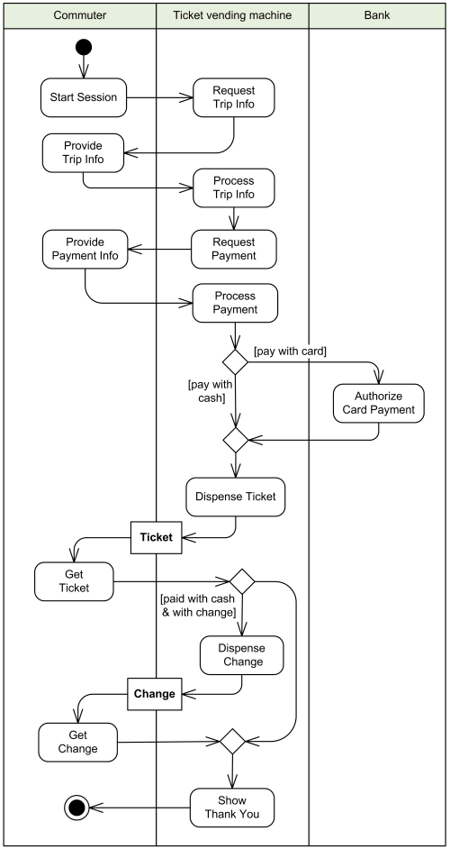
Пример сценария использования
Покупка билета в автомате

Slide 31
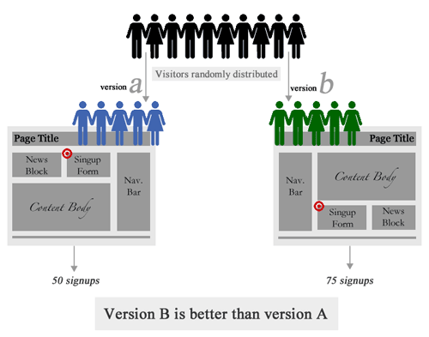
A/B тестирование

Slide 32
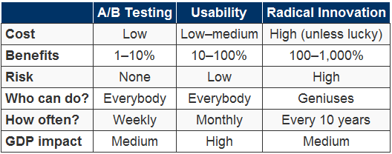
A/B тестирование
Фактически – эксперимент со случайным распределением участников по группам (вариантам дизайна – A и B)
  Применимы методы статистики (чтобы определить значимость различий между вариантами)
Обычно отличия вариантов не очень значимы (иначе затруднительно определить повлиявший фактор и тенденции)
Необходимы готовые (завершённые) дизайны
Необходимы достаточность и однородность аудитории
Необходима измеримость KPI (желательно, автоматическая)
Улучшения KPI обычно
не превышают 10%
Метод применим для
относительно мелких
элементов

Slide 33
Юзабилити-тестирование (ЮТ)
Цели ЮТ:
  выявление сильных и слабых мест в интерфейсе для дальнейшего улучшения его в ходе итерационного процесса разработки. Типичный способ – техника «думание вслух».
  оценка общего качества интерфейса – например, для выбора одного из двух возможных вариантов. Типичный способ – измерение юзабилити.
ЮТ не является формальным математическим экспериментом; оно не является даже социологическим исследованием.
ЮТ – метод исследования юзабилити продукта, основанный на привлечении пользователей в качестве тестирующих. Участники, максимально приближенные к реальным пользователям, выполняют типичные для пользователей задачи путем взаимо-действия с интерфейсом системы.
Методы удешевления (с 90-х годов):
  упрощение понятия юзабилити
  отказ от сбора количественных данных
  снижение стоимости оборудования

Slide 34
ЮТ – планирование
Цель
Время и место
Продолжительность
Необходимое оборудование и софт
Дополнительные настройки оборудования и софта (начальные экраны, время реакции)
Ответственный за проведение тестирования
Количество и состав участников и где их взять
Количество и состав заданий
Возможность использования вспомогательных материалов для выполнения заданий
Признаки успешного и ошибочного выполнения заданий
Степень допустимого участия (подсказок) со стороны проводящего тестирование
Набор количественных данных и способы их сбора

Slide 35
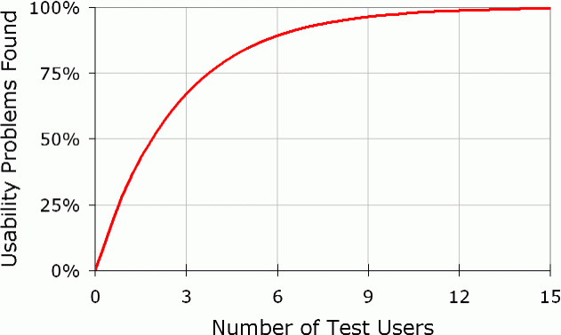
ЮТ – участники
Количество участников:
  оптимальное: 3-5
  если больше, разбить на
  итерации – проверить
  внесенные изменения,
  предлагать более сложные
  задания.
Качество участников:
  максимальное соответствие портрету целевых пользователей продукта (пол, возраст, опыт, социо-экономическое положение и т.д.)
  эмоциональная открытость (думание вслух)
  большой опыт в ЮТ – нежелателен

Slide 36
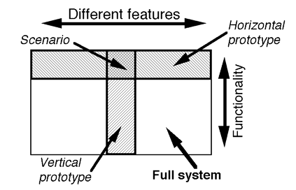
ЮТ – задания
Качество заданий:
  максимально приближены к
  реальным действиям
  пользователя с продуктом
  охват наиболее важных частей
  интерфейса
  достаточно небольшие (общее время ЮТ 40-90 мин), но не тривиальные, возможны «сценарии»
  продуманные и опробованные (особо учесть ещё не готовые аспекты), возможны пилотные сессии
Откуда брать задания?
  из анализа задач
  из наблюдения за пользователем
«Думание вслух» участником
«Молчание про себя» инструктором

Slide 37
ЮТ – проведение
Оборудование
  Компьютер, веб-камера, микрофон (особенно для «думания вслух»
  Программа записи содержимого экрана (TechSmith Camtasia или Morae), секундомер (если нет в программе)
Стадии тестирования:
  Подготовка
  Введение
  Непосредственно тестирование
  «Разбор полетов»
Пример содержания отчета о тестировании:
  Резюме
  Основные проблемы
  Частные проблемы
  Количественные данные (если они собирались)
  Приложение 1. Методика эксперимента и условия теста
  Приложение 2. Описание тестовых сценариев
  Приложение 3. Описание участников

Slide 38
Подробнее о ЮТ
Самая ответственная часть ЮТ (проще всего испортить) – это разработка заданий
Важная часть – простимулировать участника «думать вслух»
  Чтобы тот понял и не стеснялся начать, Я. Нильсен рекомендует показать обучающее видео (1 минута – достаточно)
  Не совсем обычная ситуация. Раскрываются не все типы людей.
  Необходимо, чтобы пользователь «раскрывал душу», говоря потоком, а не обдумывал, как лучше и красивее сформулировать
  «Эхо» – повтор фраз пользователя. «Бумеранг» – «ну а как вы сами думаете?». Коломбо» – «то есть вы спрашиваете… эээ…»
Написание отчёта по ЮТ
  Результаты ЮТ должны быть юзабельны (для разработчиков)
  Описывать конкретно (не просто «пользователь затруднился», «пользователь не смог»)
  Пытаться охватить не только детали, но и общую картину (например, процесс взаимодействия с сайтом в целом)
  Расставлять приоритеты (критичности) проблем

Slide 39
Дистанционное ЮТ (remote UT)
Существуют сервисы для проведения удалённого ЮТ (хотя «личное» ЮТ, как правило, предпочтительнее – но могут быть проблемы со временем, бюджетом, удалённостью): Loop11, OpenHallway, TryMyUI, Userlytics, Usertesting.com, www.fabuza.ru, …
ДЮТ: модерируемое (инструктор «смотрит» за участником в реальном времени) и немодерируемое
Проблема набора релевантных участников
  Некоторые современные инструменты ДЮТ предоставляют базу потенциальных участников и возможность выборки из неё
  Но человек слишком много раз проходивший ЮТ перестаёт быть репрезентативным пользователем
  Как правило B2B сайты должны находить участников сами
  «Запас» участников – некоторые могут отказаться или «выпасть»
Проблема более высоких требований к заданиям
  Инструктору сложнее скорректировать неправильное понимание пользователем задания

